Slide 1
ч | и | б | и | н | ь
 | г | у | д | ы | р | и
з | о | р
 | к | а | й | с | ы
ш | у | н | д | ы
1.Та нымы-кибы зор вуонэз котькинлэсь азьло шӧдэ.
2. Кам тупалан вал гырдалтэ.
3. Сое витё, витё, нош лыктӥз ке, ватско
4. Кыӵе тылобурдо толалтэ пи поттэ.
5.Котьмалэсь шуныт, котьмалэсь югыт, со султыку ми султӥськом , со выдыку ми выдӥськом.

Slide 2
Инкуазьлэн лекос тодметъёсыз:
-буран (метель)
-сильзор (ливень)
-гудыри (гроза)
-йӧзор(град)
-кӧсвакыт (засуха)
-вутудӟон (наводнение)
-йӧвалег (гололёд)
-тӧлпери (ураган)

Slide 3
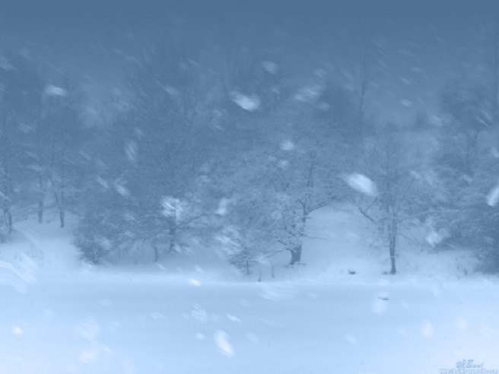
Н.Васильев
«Куазь жобан дыръя»
Верос

Slide 4
Жобаны
1)подняться
(о метели, пурге, вьюге)
2) запачкать, пачкать
(про одежду)
3) напакостить (разгов)

Slide 5
бӧрдыны
кынмыны
пӧсяны
буран
жадьыны
йыромыны
бырыны
сюресэз
ыштыны

Slide 6
визьмо
адямилыко
кышкасьтэм
сюлмо
Трофим Петрович
кужмо
ӟеч сямо
чидась
улонэз яратӥсь
усто пӧйшурась

Slide 7
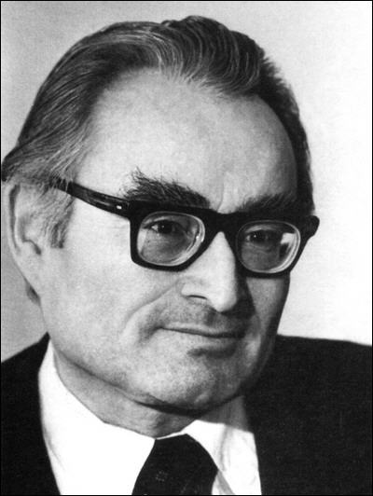
Н.В.Васильев

